Slide 1
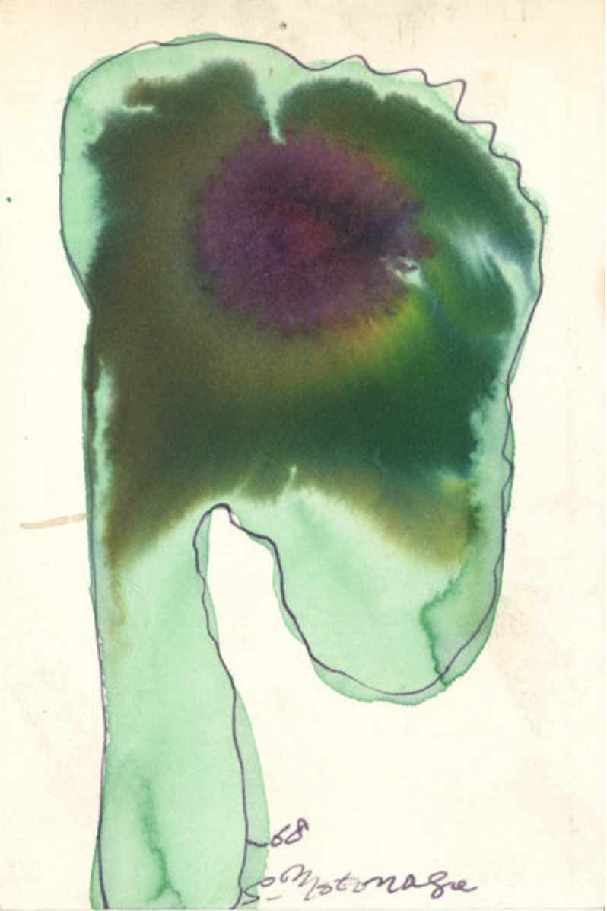
Tre leggi ponderali
Lavoisier, Proust, Dalton
Collegamento francobolli
Federica Ferrigno-Serena Zanga 4F

Slide 2
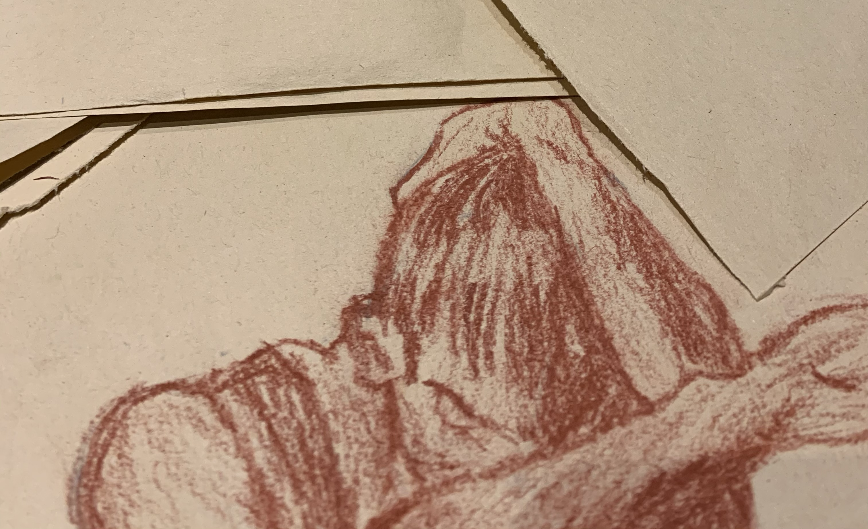
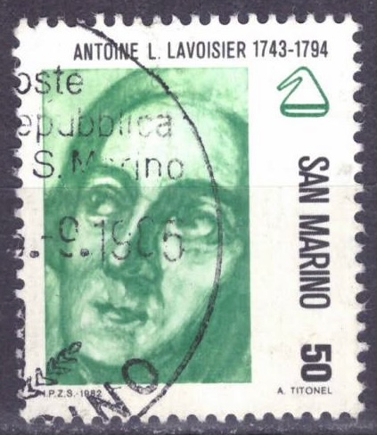
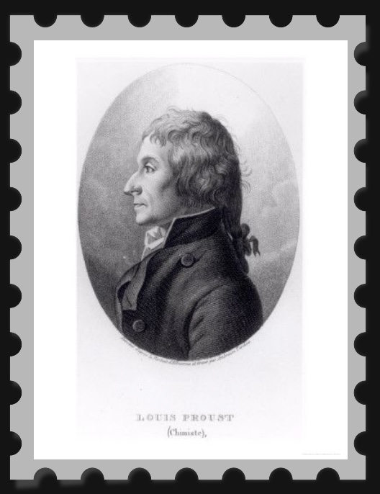
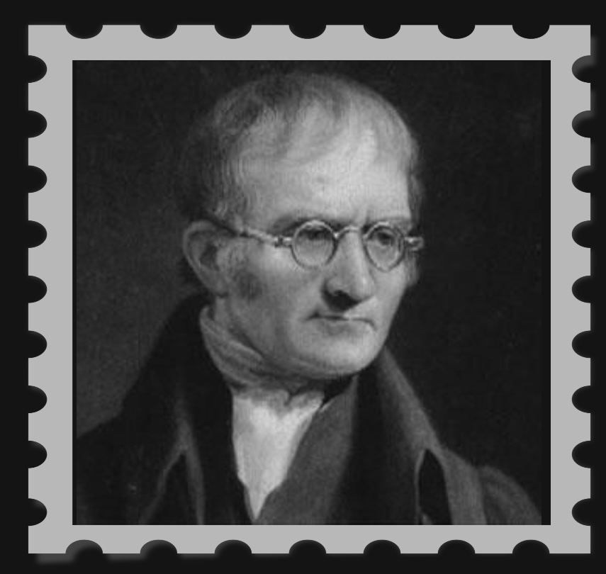
Le leggi ponderali
Legge
della conservazione
della massa
Legge delle proporzioni
definite
Legge delle proporzioni
multiple
-Legge di Lavoisier
-Legge di Proust
-Legge di Dalton

Slide 3
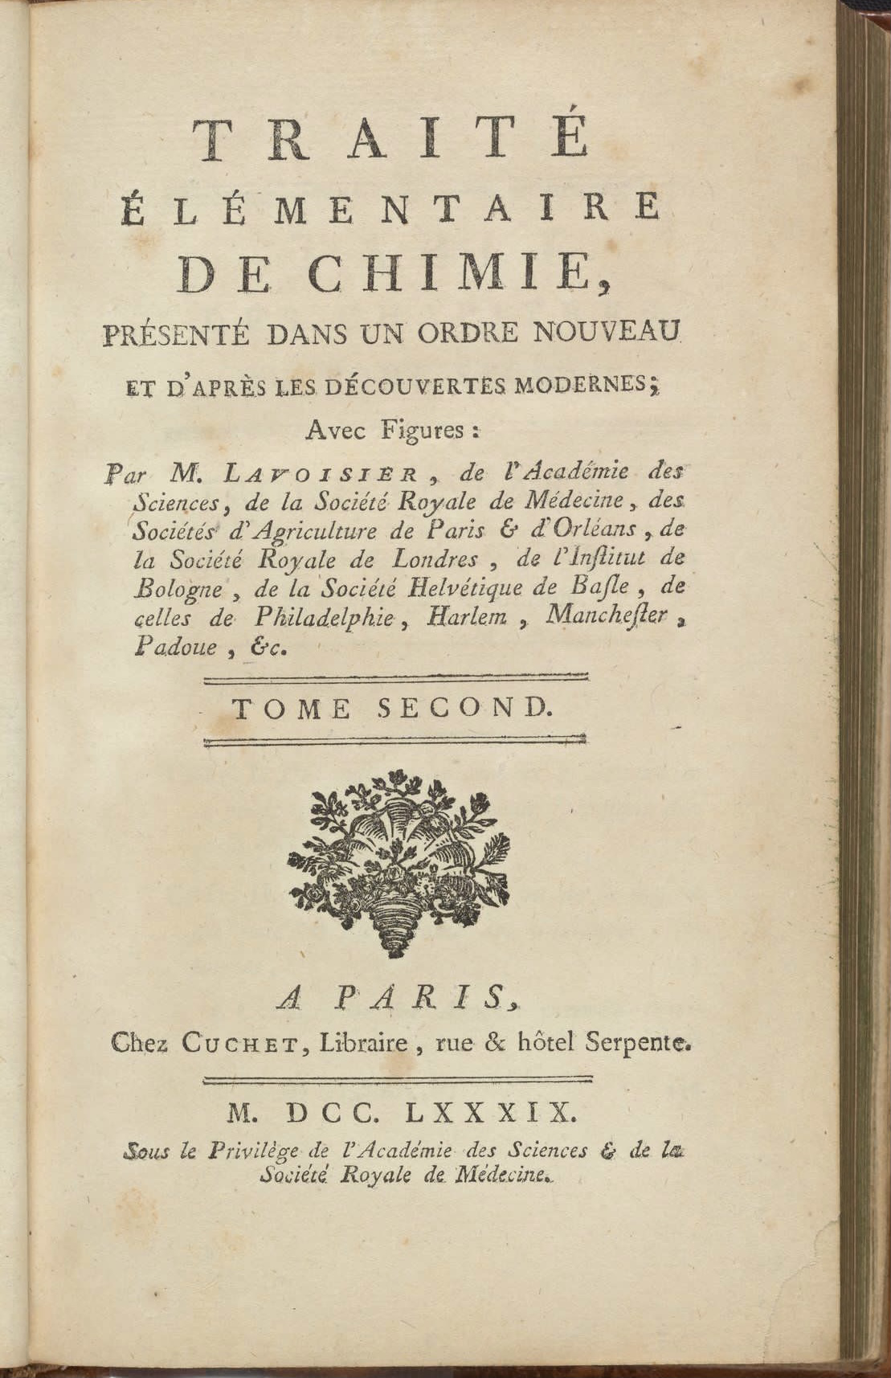
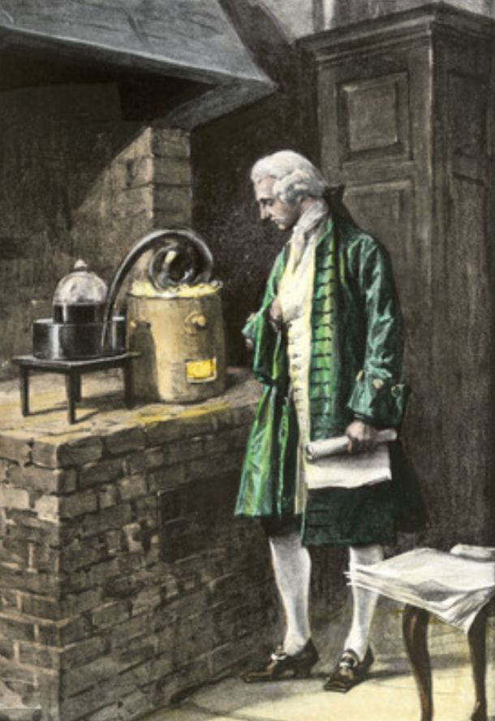
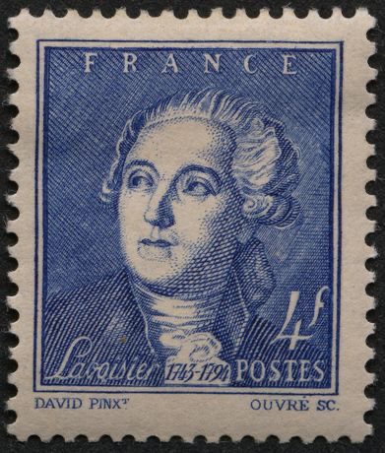
Antoine De Lavoisier
(1743/1794)
-Riconosciuto come padre fondatore della chimica.
-Confutò la teoria del flogisto.
-Aiutò a riformare la nomenclatura chimica.
-Fù il primo ad utilizzare la bilancia come strumento scientifico e tenne in considerazione il peso degli elementi dei composti coinvolti nella reazione chimica(cosa che prima non si faceva).
-Fù il primo a scrivere gli annali di chimica(una rivista appunto di chimica).
-Scoprì inoltre che l’idrogeno e l’ossigeno erano elementi separati.
-Scoprì la relazione esistente tra combustione e respirazione polmonare mettendo in rilievo il ruolo svolto dall’aria in ambedue i processi.

Slide 4
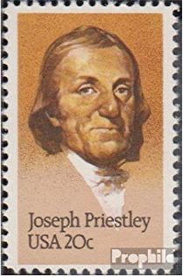
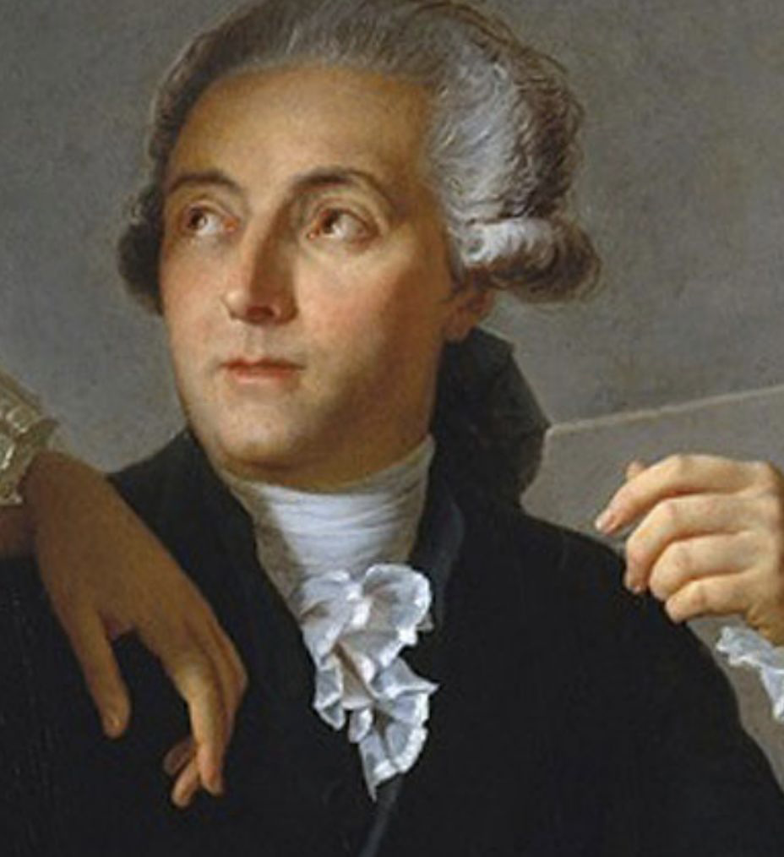
Legge della conservazione di massa
In uno dei suoi esperimenti, Lavoisier utilizzò ossido di mercurio, utilizzando una lente sfruttò i raggi solari per riscaldarlo, in questo modo l’ossido si decompose e ebbe una reazione chimica che portò alla formazione del mercurio , vide che pesava meno dell’ossido e dedusse che oltre al mercurio si era formato un gas chiamato da egli ossigeno. In realtà l’esperimento appena spiegato non fu scoperto da Lavoisier ma da un altro scienziato Prietsley e fu proprio lui non aver capito cosa fosse successo , quindi si recò a Parigi per raccontarlo a Lavoisier che rimase colpito , decise di eseguire l’esperimento in laboratorio usando una bilancia.
Antonie De Lavoisier

Slide 6
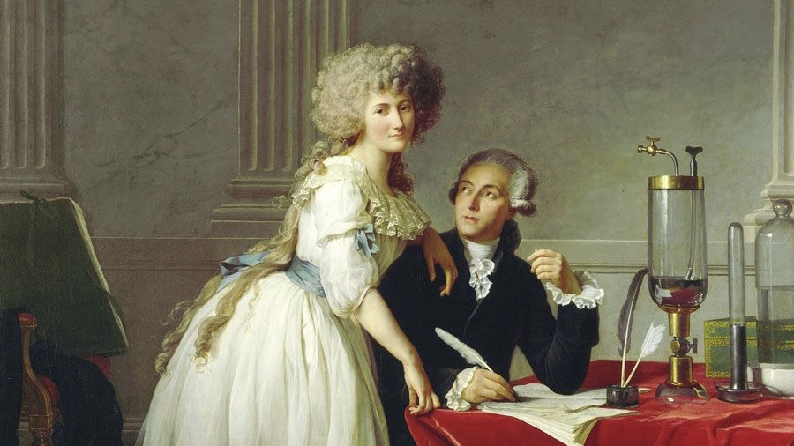

Slide 7
Joseph –Proust
(1754-1826)
-Divenne membro dell'Accademia delle Scienze nel 1816. È considerato uno dei precursori della teoria atomica.
-Secondo Proust, "...un composto è un prodotto privilegiato al quale la natura ha dato una composizione costante".
-Esistono però delle eccezioni costituite dai cosiddetti composti non stechiometrici.
-La sua fama viene attribuita principalmente alla scoperta della legge delle proporzioni definite.

Slide 8
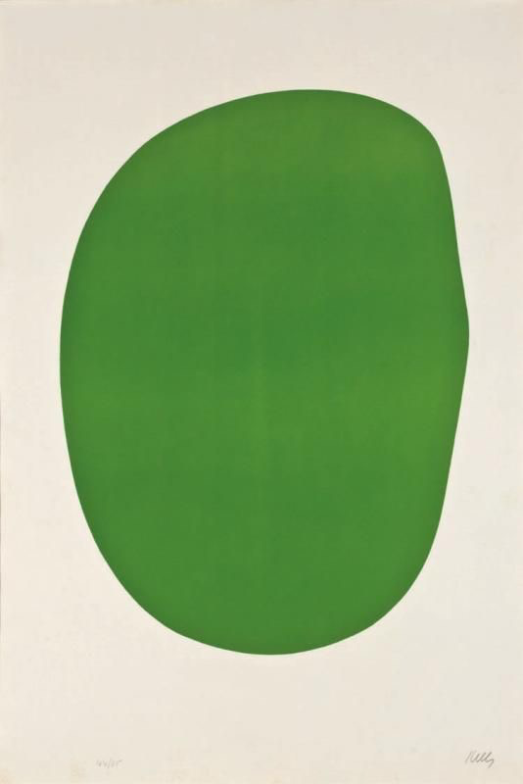
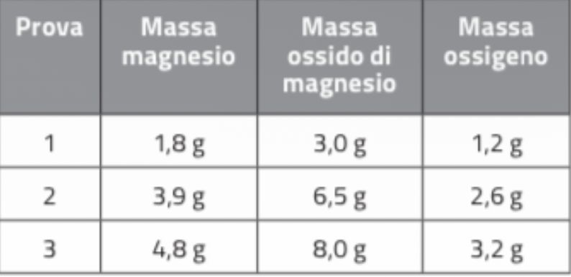
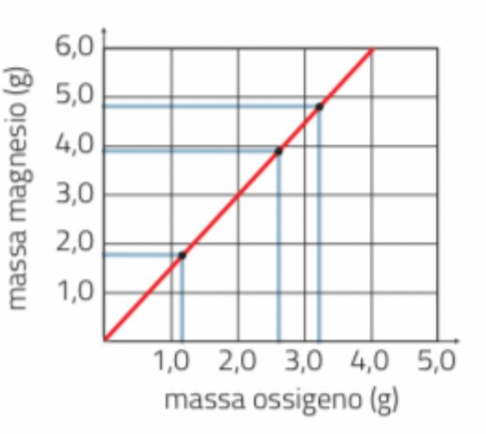
La legge delle proporzioni definite
La legge delle proporzioni definite afferma che la
composizione elementare di ogni composto, cioè la
percentuale di ciascun elemento che lo costituisce,
è definita, costante e caratteristica.
Riscaldando il magnesio in presenza
di aria si ottiene l'ossido di magnesio.
I dati in tabella mostrano le quantità
di ossigeno, ottenute facendo una
differenza, che reagiscono con diverse
quantità di magnesio.
Tra le masse di magnesio e di ossigeno che si combinano esiste una relazione di proporzionalità diretta: in un grafico cartesiano le coppie di valori stanno su una retta passante per l'origine.

Slide 9
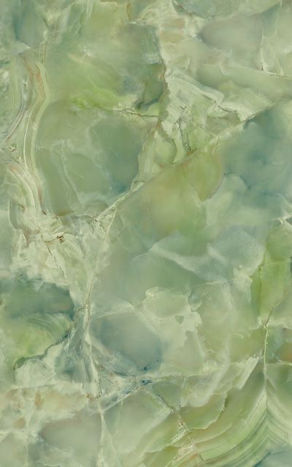
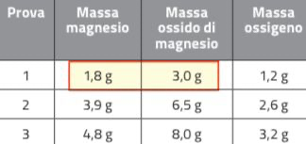
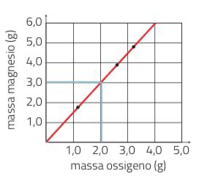
Utilizzando i dati di una prova è possibile esprimere la composizione percentuale dell'ossido di magnesio.
Il magnesio e presente per il 60% e, dato che il composto
è costituito da due soli elementi, l'ossigeno costituisce Il restante 40%.
Il rapporto di combinazione (mug/mo)
si ottiene facendo il rapporto tra un
qualsiasi valore in ordinata e quello
corrispondente in ascissa.
La percentuale del magnesio si può calcolare nel seguente modo:

Slide 10
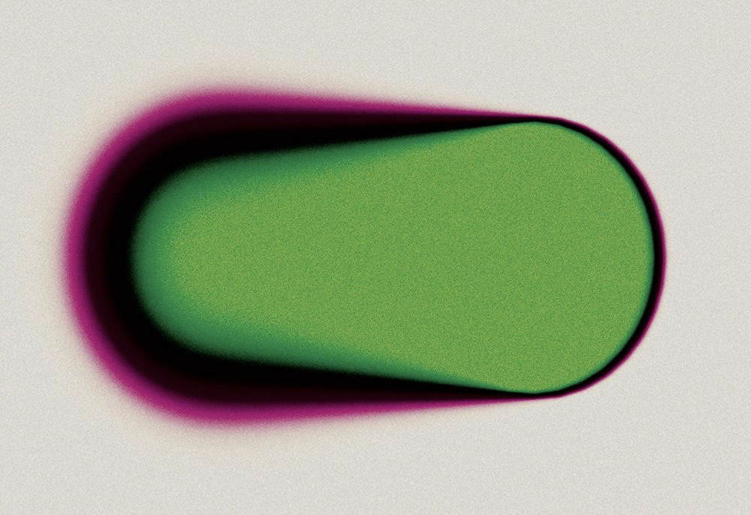
-Tutta la materia è fatta da particelle microscopiche indistruttibili e indivisibili chiamate atomi.
-Tutti gli atomi di uno stesso elemento sono identici e hanno uguale massa.
Jhon Dalton
(1766/1844)
-Creerà il suo modello atomico basandosi su dei punti fissi, in accordo con le due leggi fondamentali:I primi tre punti implicano che in una reazione chimica gli atomi rimangono invariati in numero e in massa e ciò è in accordo con la legge di conservazione della massa di Lavoisier mentre il punto quattro è in accordo con la legge delle proporzioni definite di Proust.
-Gli atomi di un elemento non possono essere convertiti in
atomi di altri elementi.
-Per primo cercò di descrivere l'atomo e lo fece basandosi su due delle tre leggi fondamentali della chimica.
Probabilmente Dalton immaginò l'atomo come una microscopica sfera completamente piena e indivisibile ma, come in seguito dimostrarono le esperienze di Thomson e Rutherford, si scoprì che esso poteva essere scomposto (dividendo così il nucleo dagli elettroni) e che era quasi interamente vuoto (essendo la massa concentrata quasi del tutto nel nucleo).
-Gli atomi di un elemento si combinano, per formare un composto, solamente con numeri interi di atomi di altri elementi.
-Gli atomi non possono essere né creati né distrutti, ma si trasferiscono interi da un composto ad un altro.

Slide 11
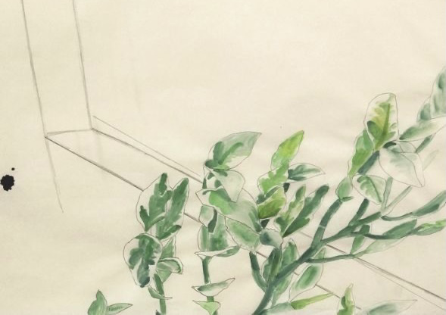
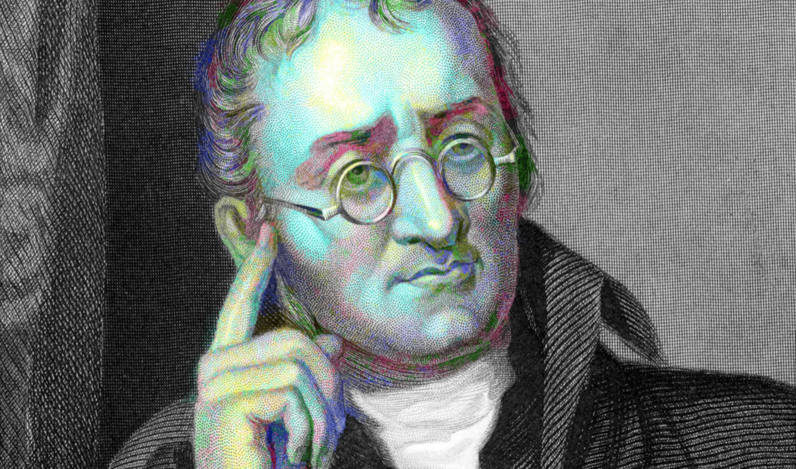
La legge delle proporzioni multiple
La legge delle proporzioni multiple afferma che quando
due elementi formano più composti, le diverse masse di uno
di essi che si combinano con la stessa massa dell'altro
stanno tra loro in un rapporto espresso da numeri interi e
generalmente piccoli.
I valori riportati in tabella confermano la legge di Dalton e indicano che se nel composto I
con un atomo di carbonio si lega un atomo di ossigeno, allora nel composto Il con un
atomo di carbonio si legano due atomi di ossigeno.

Slide 12
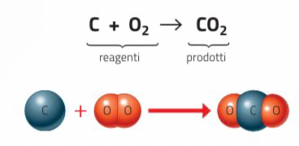
Le trasformazioni chimiche della materia portano alla formazione di
nuove sostanze e di conseguenza sono accompagnate spesso da
cambiamenti vistosi del sistema.
Le reazioni chimiche descrivono le trasformazioni della materia in cui una o più sostanze, i reagenti, si trasformano in altre sostanze, i prodotti.
La descrizione simbolica di una reazione chimica è chiamata equazione chimica.

Slide 13
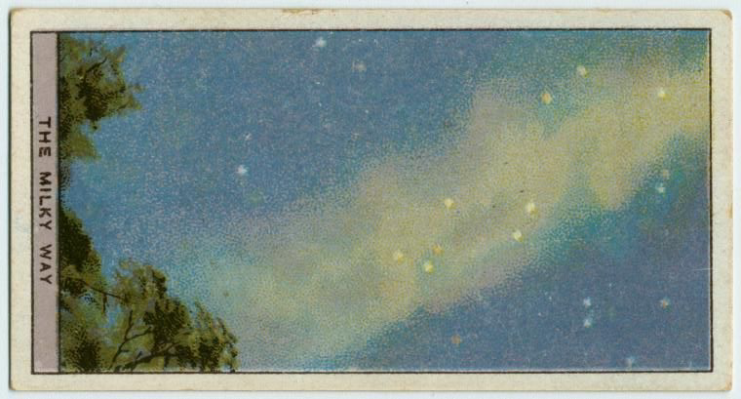
Per rappresentare correttamente una trasformazione, davanti alle
formule si scrivono numeri interi, i coefficienti stechiometrici, che rappresentano il rapporto minimo tra le particelle.
L'operazione necessaria per uguagliare gli atomi tra reagenti e prodotti si chiama bilanciamento

Slide 14
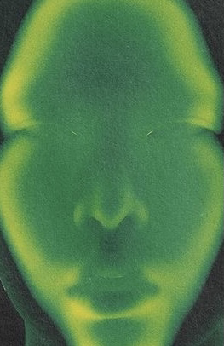
-I due francobolli (seconda slide) di Proust e Dalton sono stati realizzati in digitale.
-Il disegno (seconda slide) è stato realizzato da Federica Ferrigno ; Sanguigna.
-La cartolina (quinta slide) è stata realizzata ipotizzando un dialogo tra il chimico Lavoisier e il suo compagno di corsi Etienne Condillac.
-Il dipinto (sesta slide) è stato realizzato da Jacques-Louis David intitolato “Antoine Laurent Lavoisier and His Wife” ; Olio.
-Il dipinto (settima slide) è stato realizzato da Serena Zanga ; Pastelli ad olio.
-Le immagini sono state scelte per dare un idea di psichedelico, quasi come una realtà alterata.
Serena Zanga e Federica Ferrigno 4 F

